Slide 1


Оптимизация кода при помощи Numba (CPU и GPU)

Slide 2

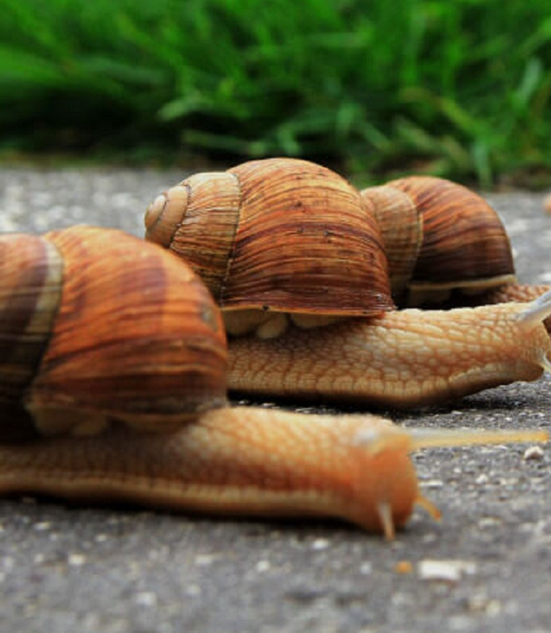
Python никуда не торопится
Интерпретируемый, а не компилируемый язык
Динамическая типизация (очень удобно и универсально, но это сложно оптимизировать)
GIL (Global Interpreter Lock)

Slide 3


CPython, что не так?
CPython выполняет байт-код, а как в других языках?
Java компилирует свою программу в «промежуточный» язык, виртуальная машина Java читает байт код и выполняет его JIT-компиляцию в машинный код. Такой же подход и у C#.
«Промежуточные языки», виртуальные машины, машинный код…почему это быстрее?

Slide 4
В чем магия JIT-компиляции?
JIT-компилятор требует наличия промежуточного языка, чтобы была возможность разбивать код на фрагменты.
Сам компилятор ничего не ускоряет, но позволяет проанализировать код и оптимизировать его участки.
JIT – Just-in-time компиляция в момент исполнения в отличии от AOT(Ahead-of-time).
Если какие-то операции часто выполняются, их надо оптимизировать!
JIT-компилятор кстати есть в интерпретаторе PyPy.
Недостатки:
Долго запускается
Нужен «промежуточный язык»
При строгой типизации работает быстрее за счет больших «предположений о программе» (спорный недостаток =) )

Slide 5

Numba
Библиотека для оптимизации cpu bound задач. В отличии от PyPy не ставят задачей поддержку всех типов в Python.
Ускоряет не всю программу, а только отдельные ее части.
Использует LLVM(Low Level Virtual Machine), написанный на C++.
Python-код
Компиляция в машинный код, оптимизация
LLVM
Profit!!!

Slide 6
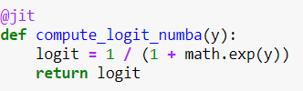
Декораторы Numba
@jit
Самый базовый декоратор, который использует Numba JIT компилятор для оптимизации. Numba сама анализирует код и решает, какие его части можно оптимизировать. Внутри генерируется код, обрабатывающий все значения как объекты Python и использующий Python C API для выполнения всех операций с этими объектами.

Slide 7

Декораторы Numba
@njit или @jit(nopython=True)
Режим компиляции Numba, который генерирует код, не имеющий доступа к Python C API. Этот режим компиляции создает код с наивысшей производительностью, но может взаимодействовать только с определенными типами объектов. Особенно любит Numpy и хорошо его оптимизирует, распараллеливает.
http://numba.pydata.org/numba-doc/latest/reference/pysupported.html#pysupported-builtin-types
http://numba.pydata.org/numba-doc/latest/reference/numpysupported.html
Параметры:
nogil - отключает GIL для nopython mode и позволяет использовать многопоточность.
parallel - позволяет автоматически распараллеливать код там, где это возможно (https://numba.readthedocs.io/en/stable/user/parallel.html#numba-parallel)
cache - кеширует результат работы функции

Slide 8
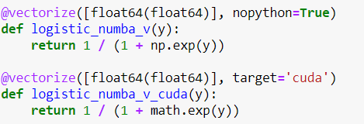
Декораторы Numba
@vectorize
Данный декоратор позволяет создавать универсальный функции ufuncs оперируя синтаксисом numpy, достигая производительности, как на ufuncs написанных на языке C. Функция работает с данными не как с массивами, а отдельно с каждым скаляром, создавая оптимальные циклы для итерирования. Данный вариант не всегда будет быстрее, чем njit, но он позволяет работать с GPU. ПО умолчанию параметр target='cpu', но можно выставить 'parallel' и 'cuda’.
Не все типы данных и библиотеки поддерживаются одновременно на CPU и GPU.
http://numba.pydata.org/numba-doc/latest/cuda/cudapysupported.html

Slide 9
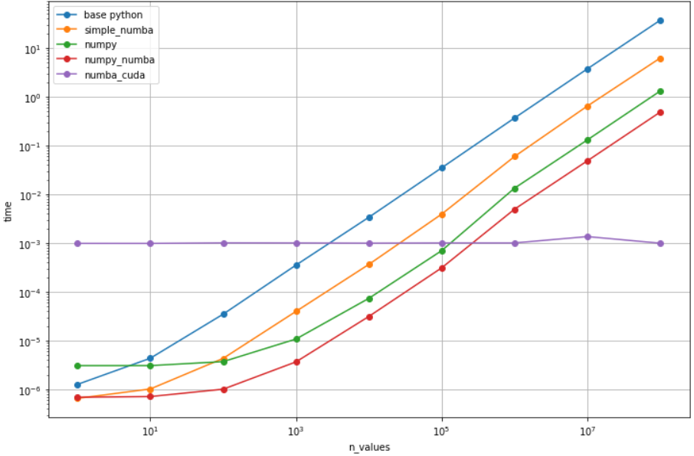
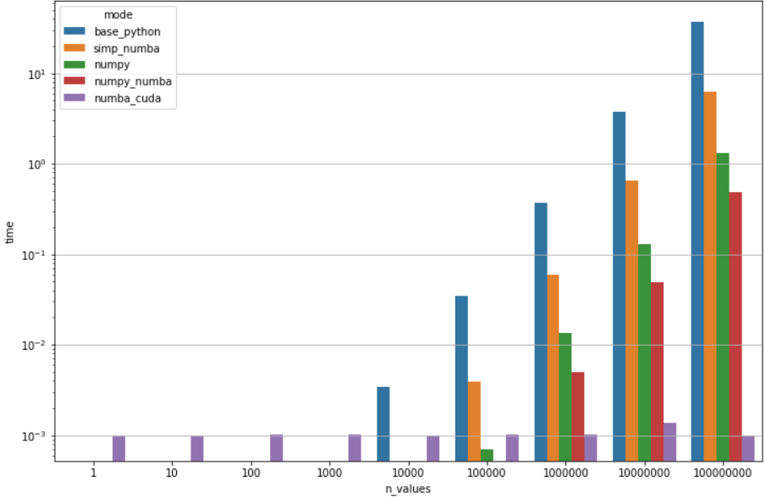
Бэнчмарк применения логистического преобразования

Slide 10
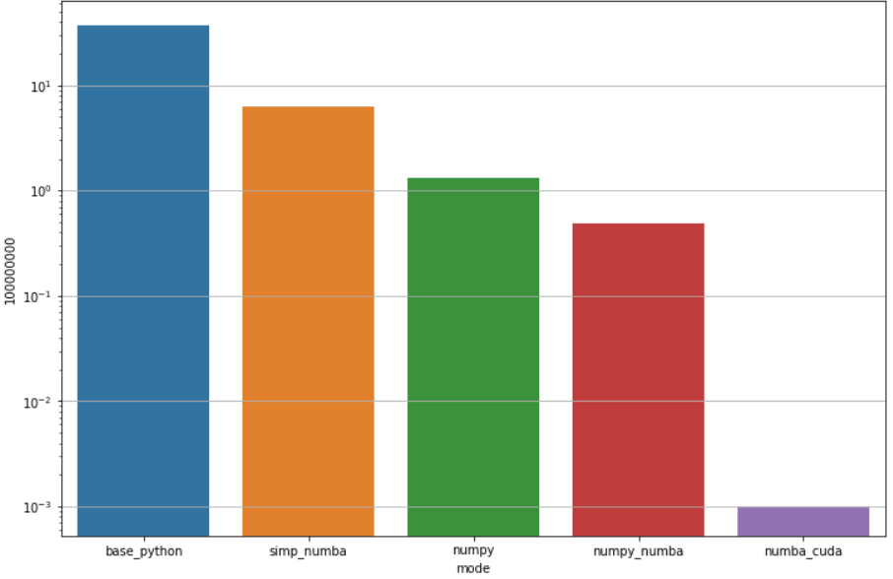
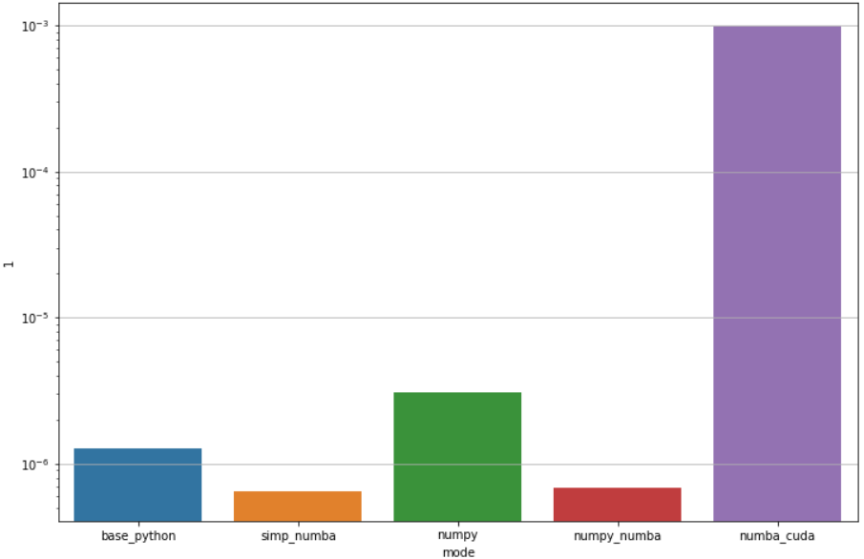
Бэнчмарк применения логистического преобразования
10^8 чисел
1 число

Slide 11
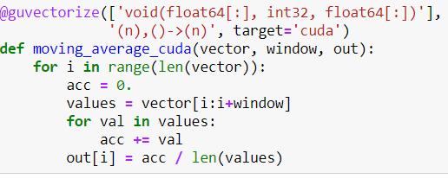
Декораторы Numba
@guvectorize
В то время как vectorize() позволяет писать ufuncs, которые работают с одним элементом за один раз, декоратор guvectorize() делает еще один шаг вперед и позволяет писать ufuncs, которые будут работать с произвольным числом элементов входных массивов, а также принимать и возвращать массивы различных размеров. Например, он полезен при расчете скользящего среднего.

Slide 12

Декораторы Numba
@cuda.jit
Вычисления на GPU отличаются от привычного процесса на GPU. Код выполняется большим количеством потоков одновременно с учетом иерархии сетки вычислений, блоков и самих потоков.
Основа – функция ядра (kernel function).
1. Функция ядра не может в явном виде возвращать значение, она может только записать его в переданный функции массив;
2. Функции ядра явно определяют иерархию потоков при вызове: количество блоков и количество потоков на блок.

Slide 13
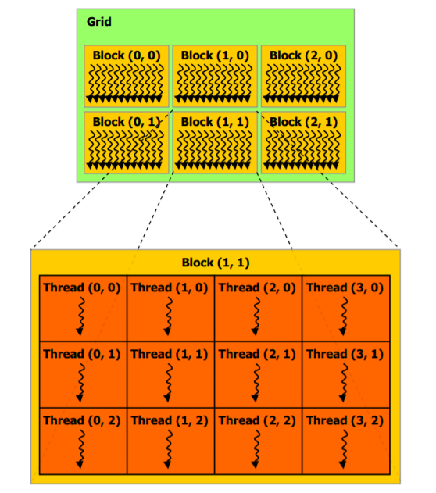
@cuda.jit
Основные шаги:
Создание экземпляра kernel functin, указав количество блоков на сетку и количество потоков на блок. Их произведение даст общее количество запущенных потоков.
Запуск ядра, передавая ему входной массив (и любые отдельные выходные массивы, если это необходимо). По умолчанию запуск ядра выполняется синхронно: функция возвращается, когда ядро завершает выполнение и данные синхронизируются обратно.
Grid(сетка) – совокупность всех потоков, запущенных в рамках одной задачи, выполняющих одинаковую операцию «независимо».
11

Slide 14
@cuda.jit
1-d array:
threadsperblock = 256
blockspergrid = math.ceil(data.shape[0] / threadsperblock)
my_kernel[blockspergrid, threadsperblock](*args)
2-d array:
threadsperblock = (16, 16)
blockspergrid_x = int(math.ceil(x.shape[0] / threadsperblock[0]))
blockspergrid_y = int(math.ceil(y.shape[1] / threadsperblock[1]))
blockspergrid = (blockspergrid_x, blockspergrid_y)
my_kernel[blockspergrid, threadsperblock](*args)
Помимо переменных функции также необходимо передать массив, в который будет записан ответ.

Slide 15
Выводы
Плюсы:
Хорошо оптимизирует CPU код, отлично оптимизирует циклы
Легко применять
Позволяет производить вычисления на GPU
Поддерживает и хорошо оптимизирует многие функции библиотеки Numpy, в том числе легко распараллеливает код, если это возможно
Вроде как есть @roc.jit для AMD видеокарт
Больше данных – больше скорость
Минусы:
Не любит наш любимый list, ругается, если в нем объекты разных типов
Поддерживает только часть объектов и функций Python, что-то отдельно реализовано в numba
Написание функций на GPU сильно отличается от CPU
При первом вызове функции происходит компиляция, что замедляет код => «подогреваем кэш» и вводим строгую типизацию
Делать return внутри цикла не стоит
P.S. Разогнанная функция может быть вызвана внутри обычной функции, но внутри разогнанной могут быть только также разогнанные функции.

Slide 16

О чем не поговорили?
Поддержка классов в Numba @jitclass
@generated_jit если нужна функция, поведение которой зависит от типа входной переменной
@cfunc, @overload, @stencil
AMD видеокарты
AOT компиляция

